Slide 1


برزنتيشن العلوم للمرحلة الابتدائية
presentation
https://t.me/Presentationyosef
أ.يوسف سليمان البلوي

Slide 2

برزنتيشن العلوم للمرحلة الابتدائية
presentation
https://t.me/Presentationyosef
أ.يوسف سليمان البلوي

Slide 3
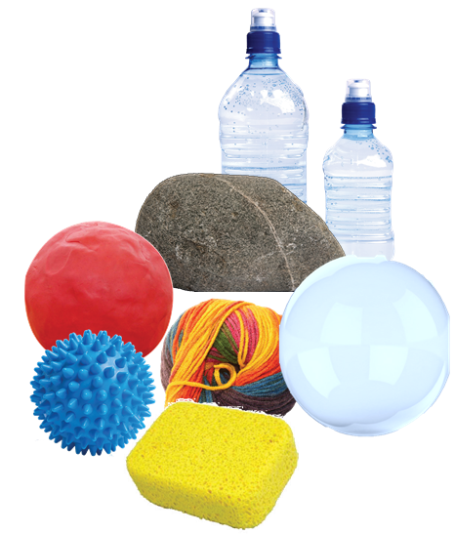
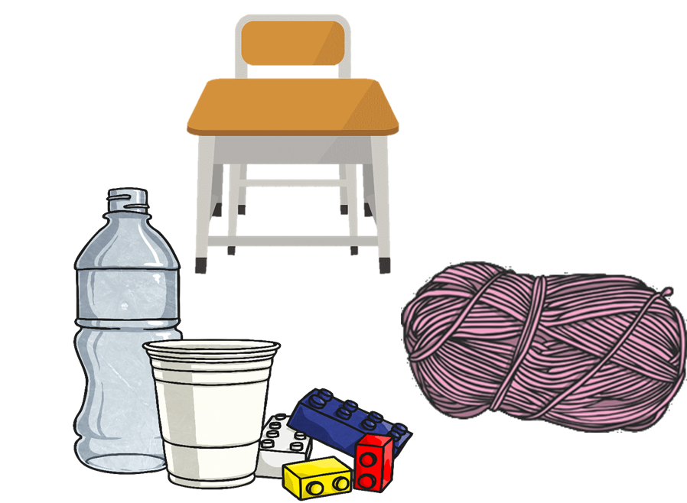
علوم الصف الثاني الابتدائي
الوحدة الخامسة (المادة)
الفصل التاسع (نظرة إلى المادة)

Slide 4
الدرس الأول المواد الصلبة

Slide 5
مَا الْمَادَّةُ الصُّلْبَةُ؟
الْمَادَّةُ الصُّلْبَةُ
هي المَادةُ التي لَها شَكلٌ مُحَدَّدُ خاصُّ بِها
ولَها خواصٌ مثل بَقِية المَوادِّ.

Slide 6
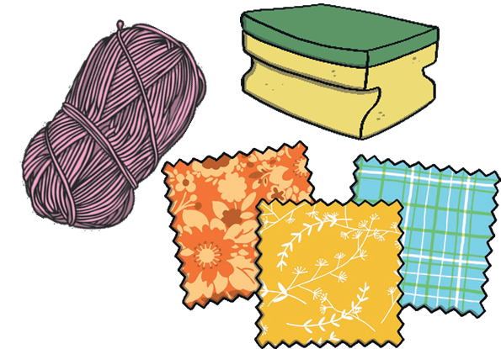
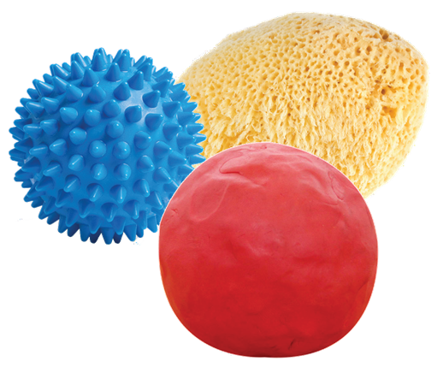
مَا الْمَادَّةُ الصُّلْبَةُ؟
الْمَادَّةُ الصُّلْبَةُ
لَيْسَتْ كُلُّ المَوَادِّ الصُّلْبةِ قَاسِيَةً.

Slide 7
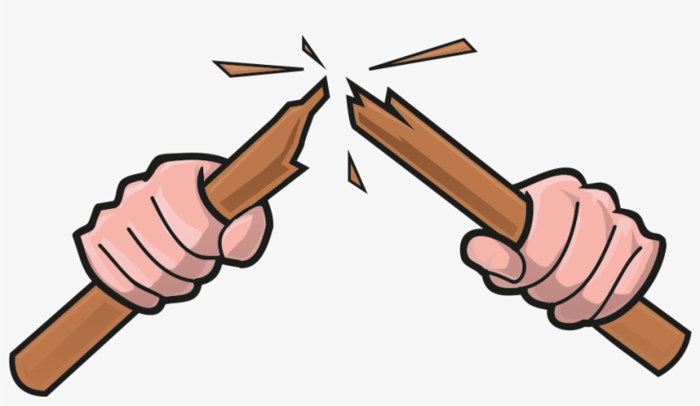
مَا الْمَادَّةُ الصُّلْبَةُ؟
الْمَادَّةُ الصُّلْبَةُ
بَعضُ المَوادِّ يَنثَني
وبَعضُها يتَكسَّر عند ثَنيه

Slide 8

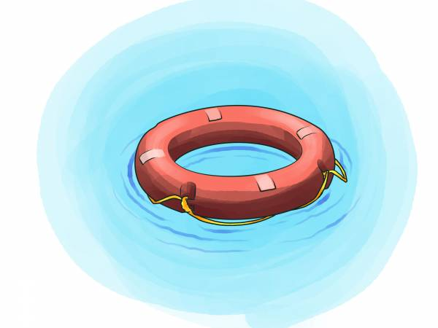
مَا الْمَادَّةُ الصُّلْبَةُ؟
الْمَادَّةُ الصُّلْبَةُ
وبَعضُها الآخَر يغُوصُ
وبعضُها يَطْفو على الماءِ

Slide 9
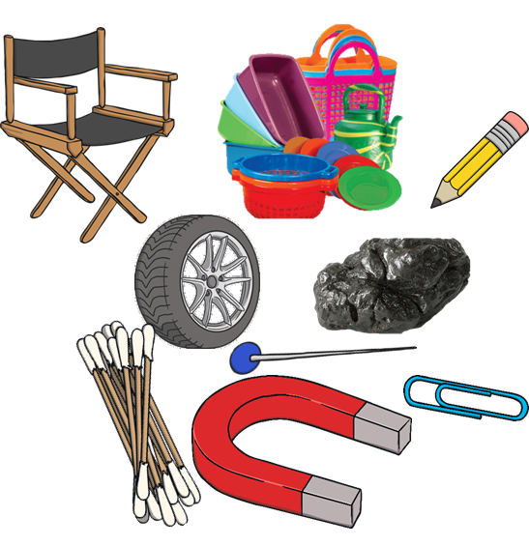
مَا الْمَادَّةُ الصُّلْبَةُ؟
الْمَادَّةُ الصُّلْبَةُ
تَتكوَّن المَوادُّ الصُّلبةُ مِن مَوادَّ مُختَلفة ،

Slide 10
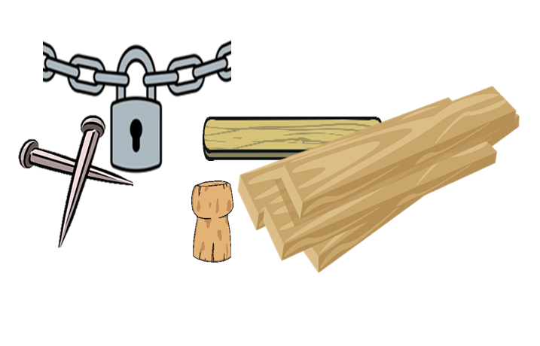
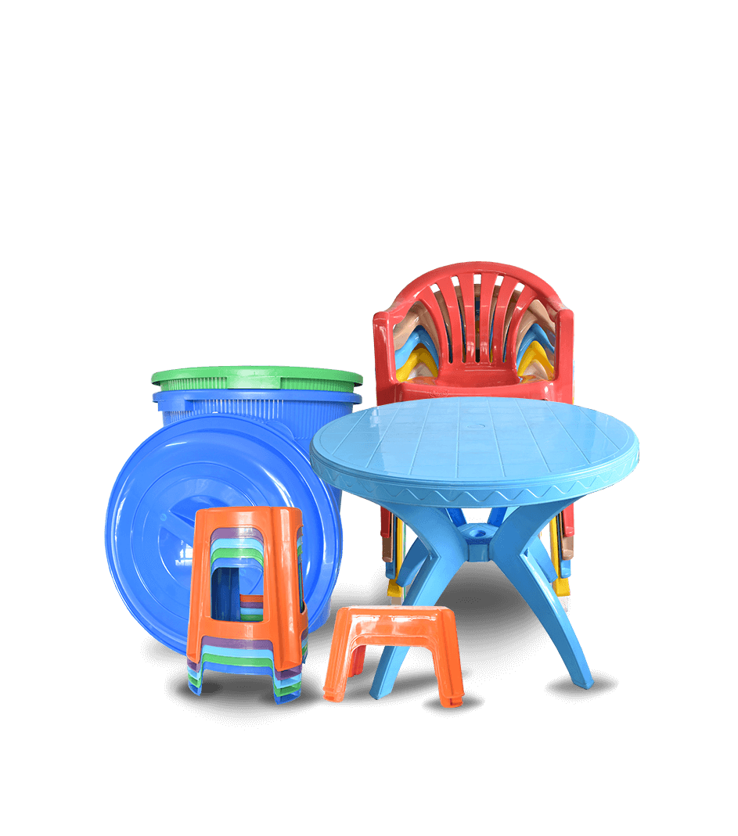
مَا الْمَادَّةُ الصُّلْبَةُ؟
الْمَادَّةُ الصُّلْبَةُ
الحَديد و الأخْشَاب
الموادُّ البلاسْتِيكيّة
كُلُّها مَوادُّ قاسِيةٌ

Slide 11
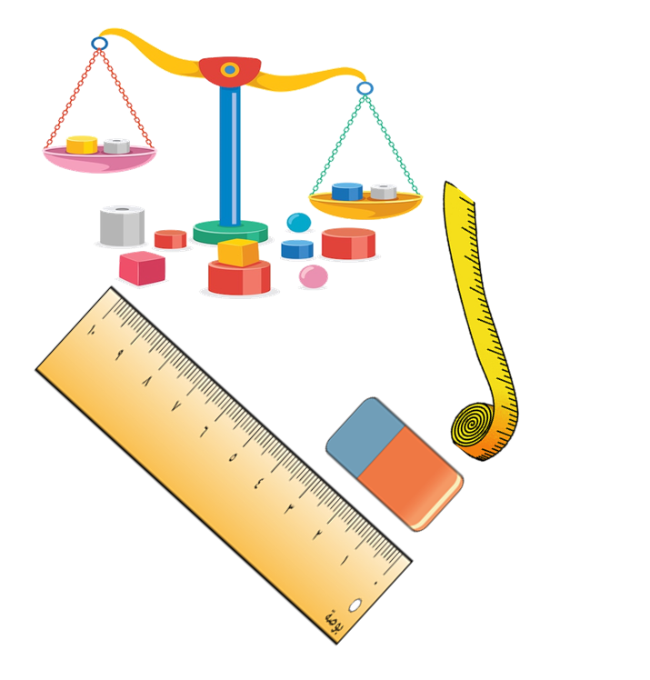
المَوادُّ الصُّلبةُ
كَيفَ نَقيسُ الأجْسَام الصُّلبة ؟
نَقِيسُ المَوَادَّ الصُّلْبَةَ بِاسْتِخْدَامِ أَدْوَاتٍ تُسَمَّى أَدَوَاتِ الْقِيَاسِ.

Slide 12
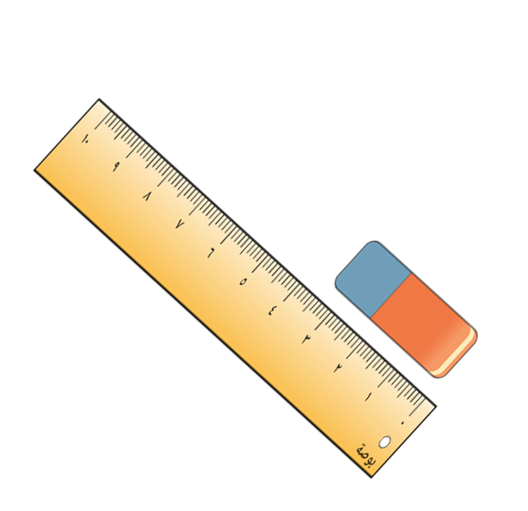
المَوادُّ الصُّلبةُ
كَيفَ نَقيسُ الأجْسَام الصُّلبة ؟
تُستَعمَلُ المِسْطَرة لِقياس
طُول الجِسم وعَرضِه وارتِفَاعه.
المَسَاطِرُ تَقيسُ الطُّول بِوحدَة السَنْتيمِتر.

Slide 13
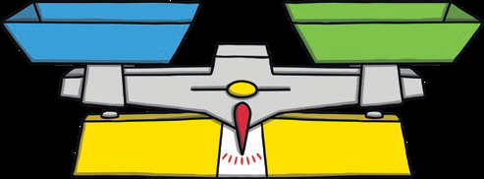
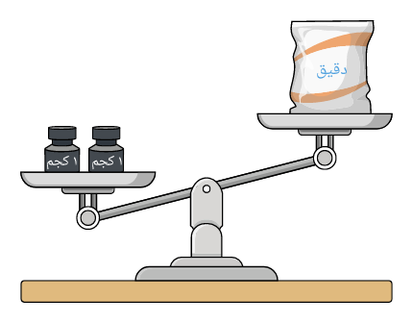
المَوادُّ الصُّلبةُ
كَيفَ نَقيسُ الأجْسَام الصُّلبة ؟
يُستَعمَلُ المِيزان لِقِياس كُتلَة الجِسم .

Slide 14
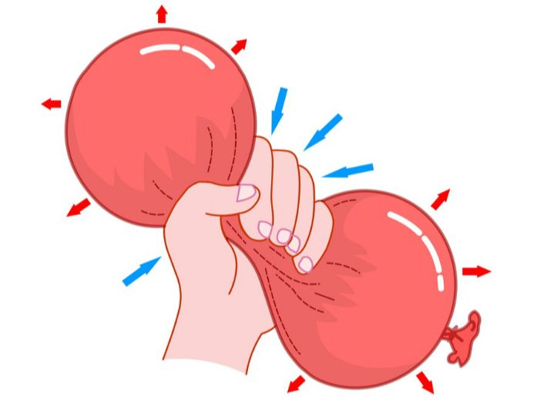

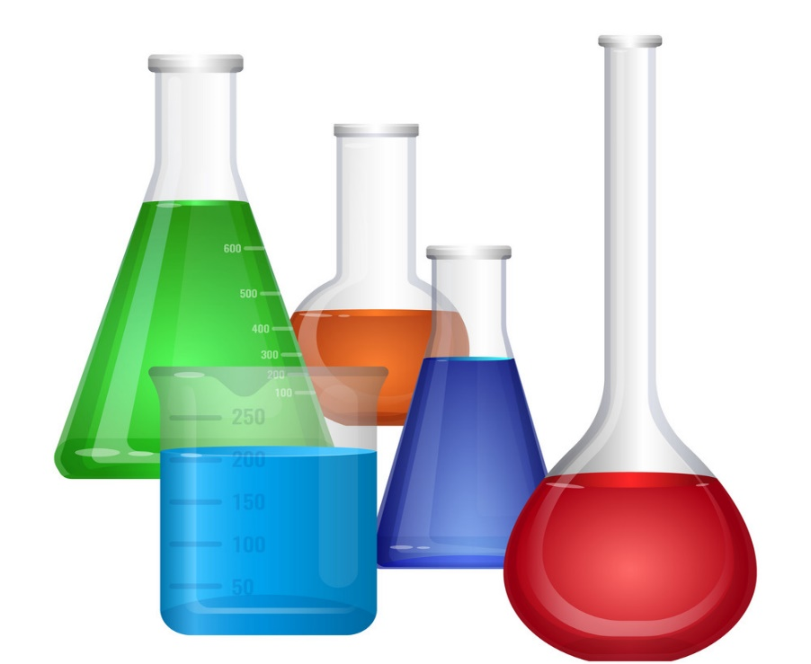
السَّوائِلُ والغَازاتُ

Slide 15

السَّوائِلُ والغَازاتُ
ما السَّائِل ؟
السَّائِل نوعٌ مِن المَادَّة يأخُذُ شّكلَ الوِعاءِ الَّذي يوضَعُ فيه.

Slide 16

السَّوائِلُ والغَازاتُ
ما السَّائِل ؟
جَميع السَّوائِل لَها كُتلةٌ

Slide 17
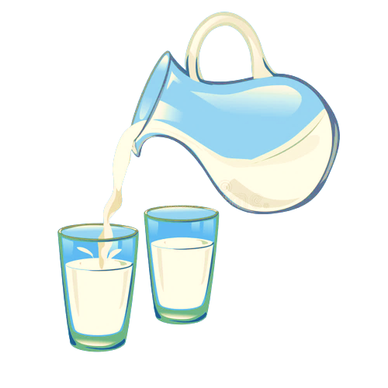
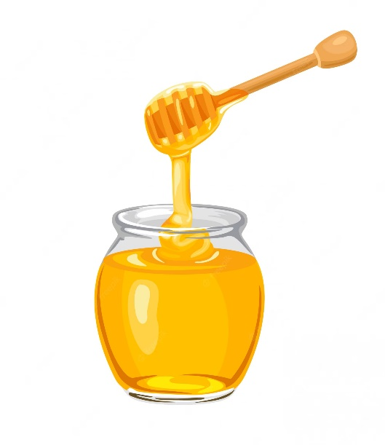
السَّوائِلُ والغَازاتُ
ما السَّائِل ؟
بَعضُها خَفيفٌ كَالْحَلِيبِ
وَبَعْضُهَا غَلِيظٌ كالعَسَلِ

Slide 18
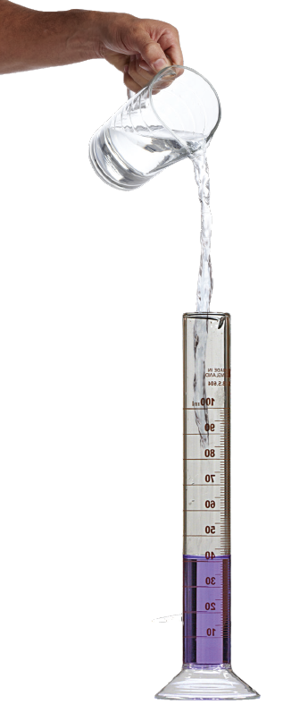
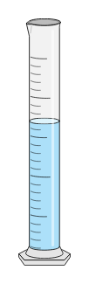
السَّوائِلُ والغَازاتُ
ما السَّائِل ؟
مِقدَارُ الحَيِّزِ الذي يَشغَله السائِل يسمى الحَجْم.

Slide 19
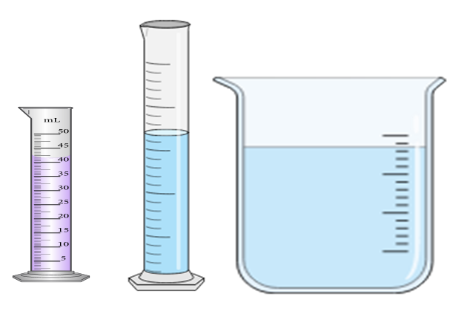
السَّوائِلُ والغَازاتُ
ما السَّائِل ؟
لِقِياس حَجم السَّائِل نَستَخدم
كأساً مُدرَّجة أو مِخباراً مُدرَّجاً .
يُقاس حجم السَّائل بِوحدَةِ المِلِّليتر.

Slide 20
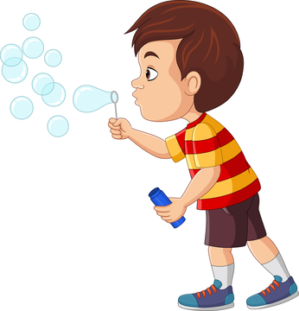
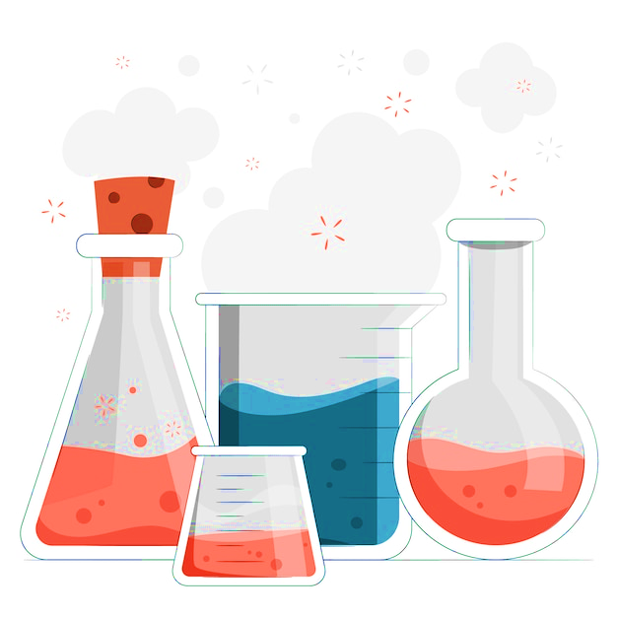
السَّوائِلُ والغَازاتُ
مَا الغَاز ؟

Slide 21
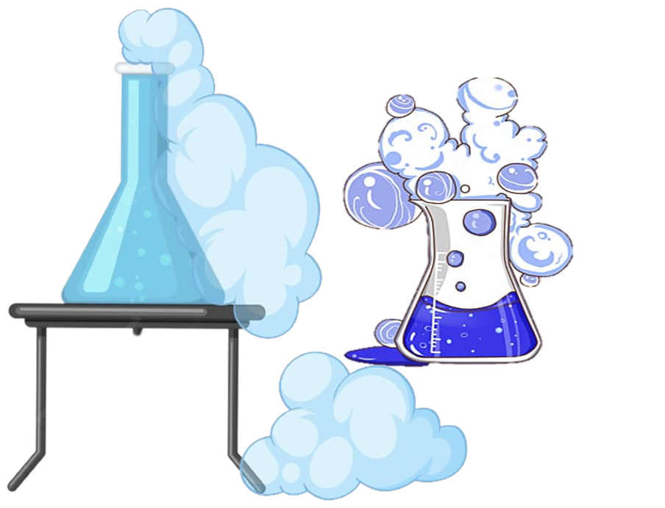
السَّوائِلُ والغَازاتُ
مَا الغَاز ؟
الغَاز مَادَّةٌ تَنتشرُ لِتَملأَ الحَيِّزَ الَّذي تُوجد فيه .

Slide 22
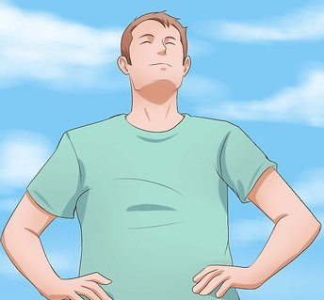
مَا الغَاز ؟
الهَواءُ الَّذي نَتَنفَّسهُ يَتكون
مِن عِدَّة غَازاتٍ أحدُها الأُكسِجين .

Slide 23

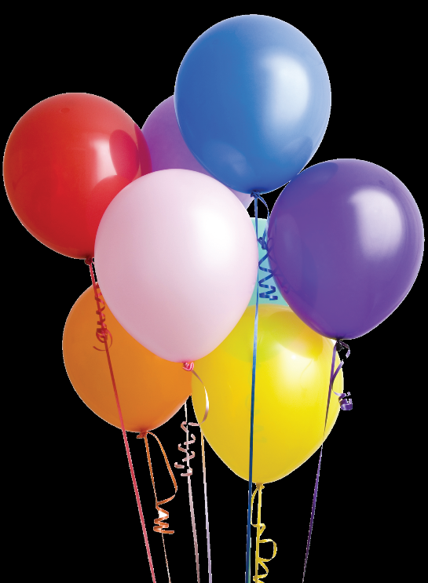
مَا الغَاز ؟
لا نَرى الغَازَات في الهَواءِ ولكِنَّها مَوجُودة في كُلِّ مَكان حَولنا .
الغَازَات لَيس لَها شَكلٌ خاصٌ بِها

Slide 24

مُرَاجَعَةُ الفَصلِ التَّاِسعُ

Slide 25

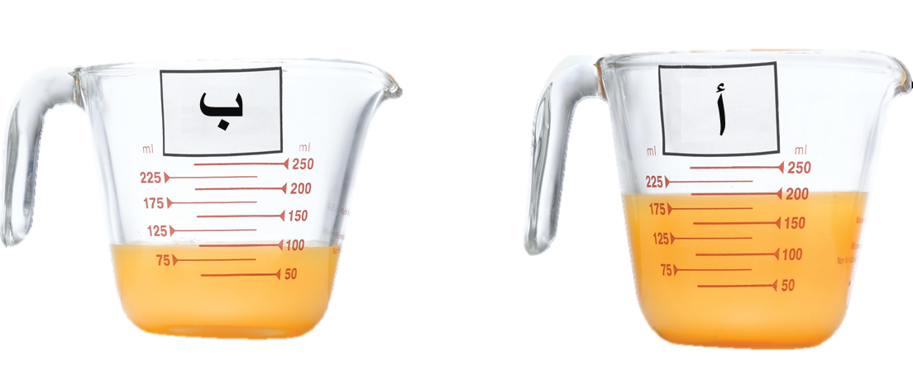
مُرَاجَعَةُ الفَصلِ التَّاِسعُ
أَيُّهُمَا أَكْبَرُ حَجْمًا؟
وَضَعَ سَعِيدٌ بَعْضَ العَصِيرِ فِي كَأْسَيْ قِيَاسٍ. أَيُّ الكَأْسَيْنِ فِيهَا كَمِّيَّةٌ أكْبَرُ مِنَ الْعَصِيرِ؟
الكأس (ب)
100 مللي عصير
الكأس (أ)
200 مللي عصير
الكأس (أ) فيه كمية أكبر

Slide 26

مُرَاجَعَةُ الفَصلِ التَّاِسعُ
أَكْتُبُ جُمْلَةً عَدَدِيَّةً
الكَأْسُ (أ) فِيهَا 200 مِلِّلِتْرٍ مِنَ الْعَصِيرِ،
وَالكَأْسُ ( ب) فِيهَا 100 مِلِّلِتْرٍ مِنَ الْعَصِيرِ.
مَا الْفَرْقُ بَيْنَ حَجْمَيِ الْعَصِيرِ فِي الكَأْسَيْنِ؟
الفرق بين حجمي العصير
200 – 100 = 100مل

Slide 27

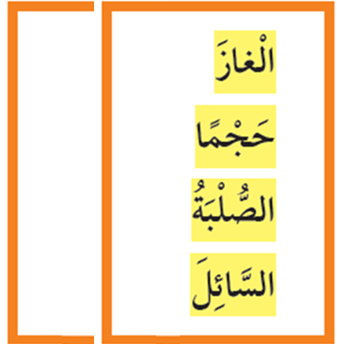
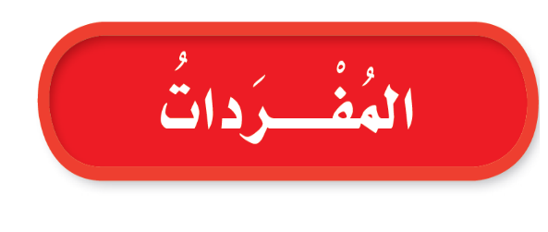
مُرَاجَعَةُ الفَصلِ التَّاِسعُ
أُكْمِلُ كُلاًّ مِنَ الْجُمَلِ التَّالِيَةِ بِالْكَلِمَةِ الْمُنَاسِبَةِ:
الغاز
1-الْمَادَّةُ الَّتي قَدْ لا نَرَاهَا، وَتَنْتَشِر لِتَشْغَلَ المَكَانَ الَّذِي تُوجَدُ فيهِ تُسَمَّى..................................
الصُّلْبَةُ
2-الْمَادَّةُ .......................................... لَهَا شَكْلٌ مُحَدَّدٌ خَاصٌّ بِهَا.

Slide 28
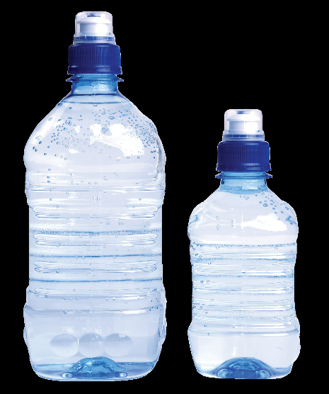
مُرَاجَعَةُ الفَصلِ التَّاِسعُ
أُكْمِلُ كُلاًّ مِنَ الْجُمَلِ التَّالِيَةِ بِالْكَلِمَةِ الْمُنَاسِبَةِ:
السَّائِلَ
3-الْمَادَّةُ الَّتي تَسِيلُ وَتَأْخُذ شَكْلَ الْوِعَاءِ الَّذِي تُوجَدُ فيهِ ُتسَمَّى ...............................
حجَماً
4-تَسَعُ الْقَارُورَةُ الْيُمْنَى ....................... أَقَلَّ مِنَ الْمَاءِ مُقَارَنَةً بالْقَارُورَةِ الْيُسْرَى.

Slide 29
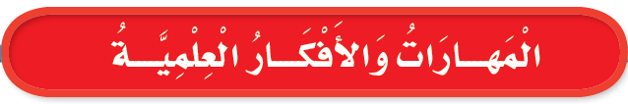
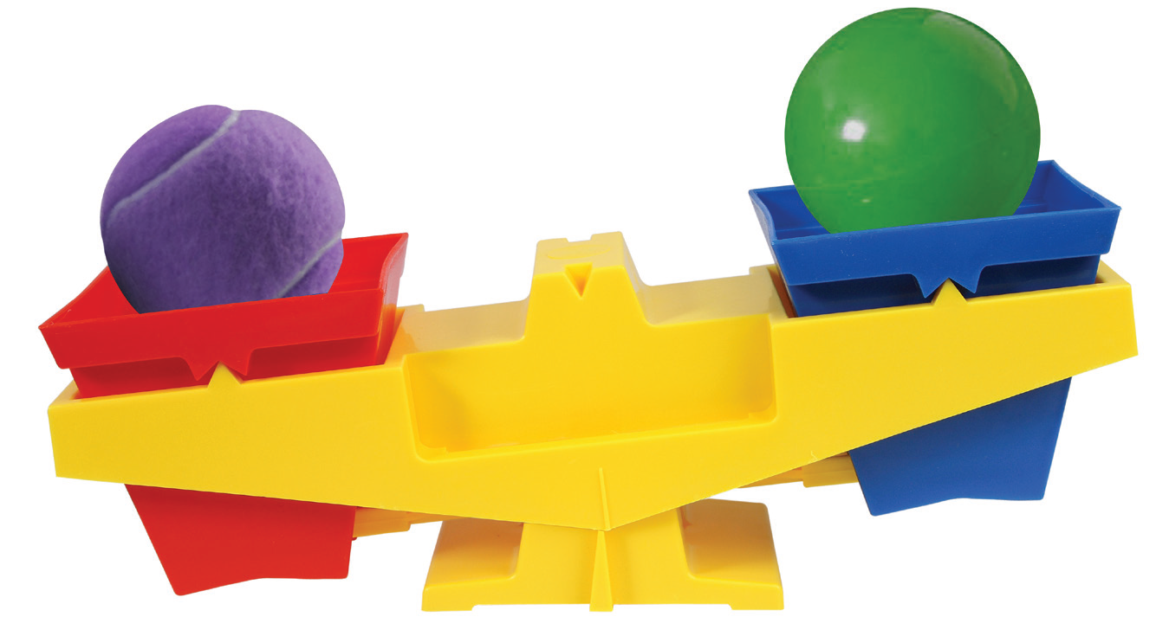
مُرَاجَعَةُ الفَصلِ التَّاِسعُ
أُجِيبُ عَنِ الأَسْئِلَةِ التَّالِيَةِ:
5- أُسَجِّلُ الْبَياناتِ. فِيمَ تَتَشابَهُ الْكُرَتانِ، وفِيمَ تَخْتَلِفانِ؟ أَيُّ الْكُرَتَيْنِ لَها كُتْلَةٌ أَكْبَرُ؟
التشابه
الكرتان كلاهما مادة صلبة ولهما شكل كروي
الاختلاف
الكرة الخضراء خضراء اللون ، خفيفة كتلة أقل
الكرة البنفسجية بنفسجية اللون ثقيلة كتلة أكبر

Slide 30
مُرَاجَعَةُ الفَصلِ التَّاِسعُ
أُجِيبُ عَنِ الأَسْئِلَةِ التَّالِيَةِ:
6- أُلَخِّص مَا الأَدَوَاتُ الَّتِي يُمْكِنُ اسْتِخْدَامُها لِقيَاسِ الْمَادَّةِ؟
الميزان يقيس الكتلة
الميزان، المسطرة،
والكأس المدرجة،
أدوات قياس
للمواد المختلفة
المسطرة تقيس الطول، والعرض، والارتفاع
الكأس المدرجة يمكن أن تقيس أحجاما مختلفة من المادة

Slide 31
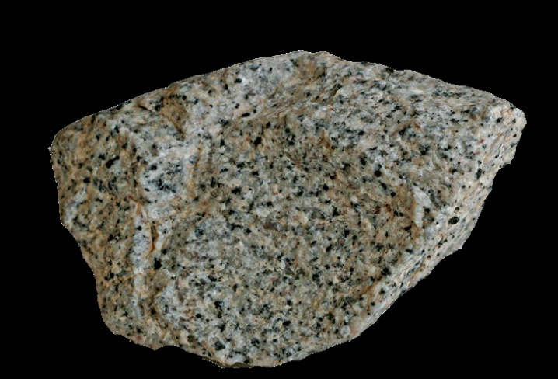
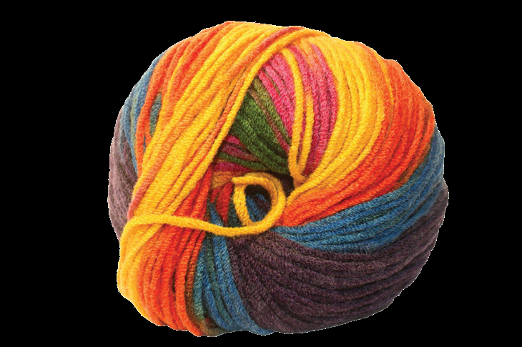
مُرَاجَعَةُ الفَصلِ التَّاِسعُ
أُجِيبُ عَنِ الأَسْئِلَةِ التَّالِيَةِ:
7- أقارن خَوَاصَّ المَادَّتَيْنِ الصُلْبَتَيْنِ الآتِيَتَيْنِ:
المنظم التخطيطي
صخر خيوط ملونة
• قاس • ناعمة
• مبقع • ملونة
• خشن • طويلة ورقيقة

Slide 32


مُرَاجَعَةُ الفَصلِ التَّاِسعُ
أُجِيبُ عَنِ الأَسْئِلَةِ التَّالِيَةِ:
الغازات.
8 - َما نَوْعُ الْمَادَّةِ الَّتِي تَمْلأُ هَذِهِ البَالُوَناتِ؟
9- مَا أَنْوَاعُ المَوَادِّ المُخْتَلِفَةُ؟
المواد الصلبة لها شكل محدد خاص بها لا يتغير إذا تحركت.
السوائل والغازات ليس لها شكل محدد، ويمكن أن يتغير شكلها إذا نقلت إلى أوعية مختلفة.
المادة يمكن قياسها باستخدام أنواع مختلفة من الأدوات).

Slide 33
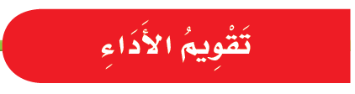


مُرَاجَعَةُ الفَصلِ التَّاِسعُ
كَيْفَ أُفَرِّقُ بَيْنَ الأَنْوَاعِ المُخْتَلِفَةِ لِلمَادَّةِ؟
أَكْتُبُ أَسْمَاءَ أَنْوَاعِ المَادَّةِ الثَّلاَثَة، كُلَّ اسْمِ نَوْعٍ عَلَى وَرَقَةٍ مُخْتَلِفَةٍ.
أرَسُمُ شَكْلاً يمُثلِّ نوَعَ كُلِّ مَادَّة مُقَابلِ اسْمِ المَادَّة عَلىَ الوَرَقَة.
أَكْتُبُ خَلْفَ كُلِّ وَرَقَةٍ قَائِمَةً بِالخَوَاصِّ الَّتِي تُمَيِّزُ كُلَّ مَادَّةٍ.
أَرْسُمُ جَدْوَلاً أُسَجِّلُ فِيهِ الفُرُوقَ الَّتِي تَخْتَلِفُ فِيهَا كُلُ مَادَّةٍ عَنِ الأخْرَى، وَأَتَشَارَكُ مَعَ زُمَلاَئَي فِي الصَّفِّ.

Slide 34

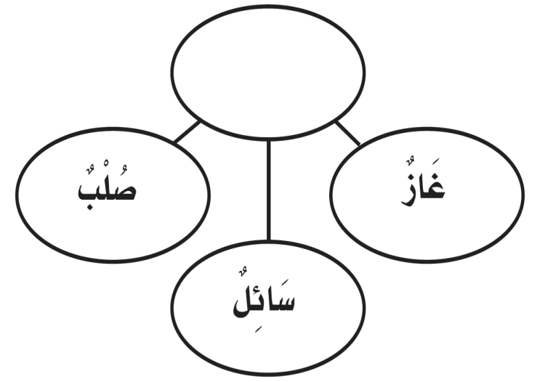
مُرَاجَعَةُ الفَصلِ التَّاِسعُ
أختار الإجابة الصحيحة:
أَنْوَاعُ المَادَّةِ
أَنْظُرُ إِلَى المُخَطَّطِ المُجَاوِرِ.
1
أَيُّ العِبَارَاتِ تُكْمِلُ الفَرَاغَ فِي المُخَطَّطِ؟
أ- أَشْيَاءُ لاَ يُمْكِنُ رُؤْيَتُهَا.
ب- الخَوَاصُ المُخْتَلِفَةُ.
ج- أَشْيَاءُ لَهَا شَكْلٌ ثَابِتٌ.
د- أَنْوَاعُ المَادَّةِ

Slide 35
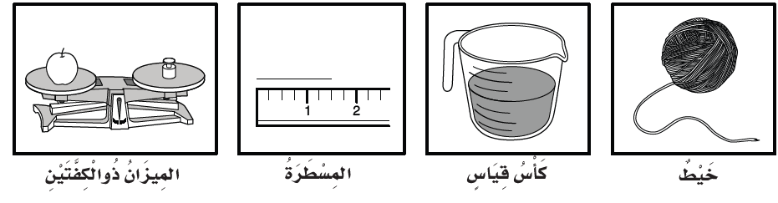
مُرَاجَعَةُ الفَصلِ التَّاِسعُ
أختار الإجابة الصحيحة:
أَنْظُرُ إِلَى الرُسُومِ أَدْنَاهُ.
2
أَيُّ الأَدَوَاتِ يُمْكِنُ اسْتِخْدَامُهَا لِقِيَاسَ الحَجْمُ؟
أ - خَيْطٌ.
ب - كَأْسَ قِيَاسٍ.
ج - المِسْطَرَةُ.
د - المِيزَانُ ذُوالْكِفَّتَيْنِ.

